Slide 1
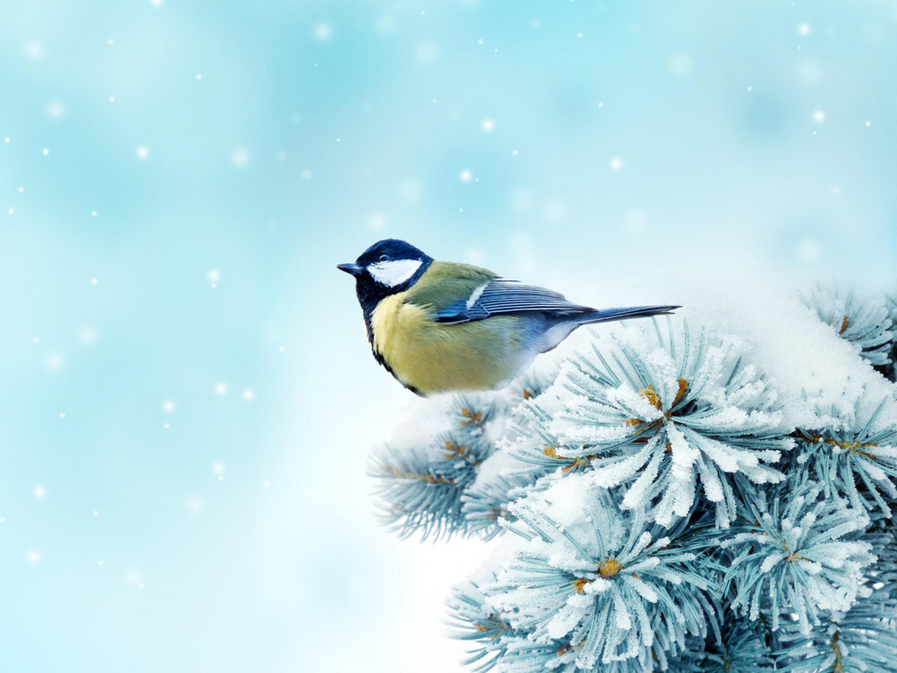
МБДОУ д/с «Солнышко» село Табачное Бахчисарайский р-он Республика Крым Проект во 2 младшей группе
Зимующие
птицы
Воспитатель: Крамчанин О.А.

Slide 2
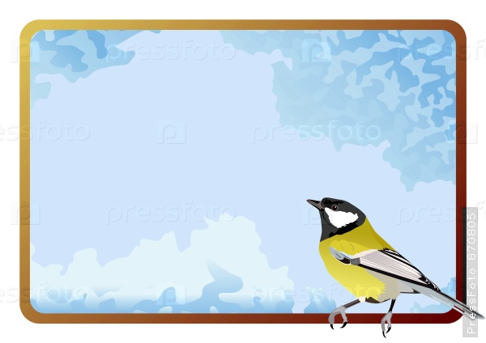
Тип проекта: познавательно-исследовательский.
Вид проекта: групповой.
Участники проекта: дети второй младшей группы, родители воспитанников, воспитатели группы.
Срок реализации проекта: краткосрочный (30.01.2017 г. – 03.02.2017 г.)

Slide 3
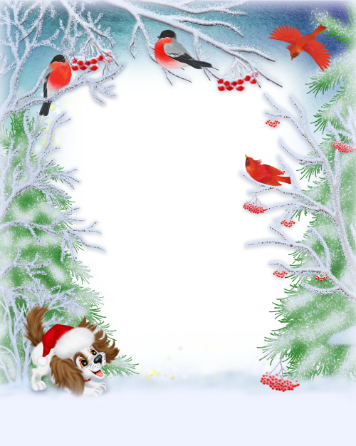
Проблемная ситуация: Что может произойти, если мы не будем подкармливать птиц в зимнее время?
Актуальность проекта: в современных условиях проблема экологического воспитания дошкольников приобретает особую остроту и актуальность. Именно в период дошкольного детства происходит становление человеческой личности, формирование начал экологической культуры. Поэтому очень важно разбудить в детях интерес к живой природе, воспитывать любовь к ней, научить беречь окружающий мир.

Slide 4
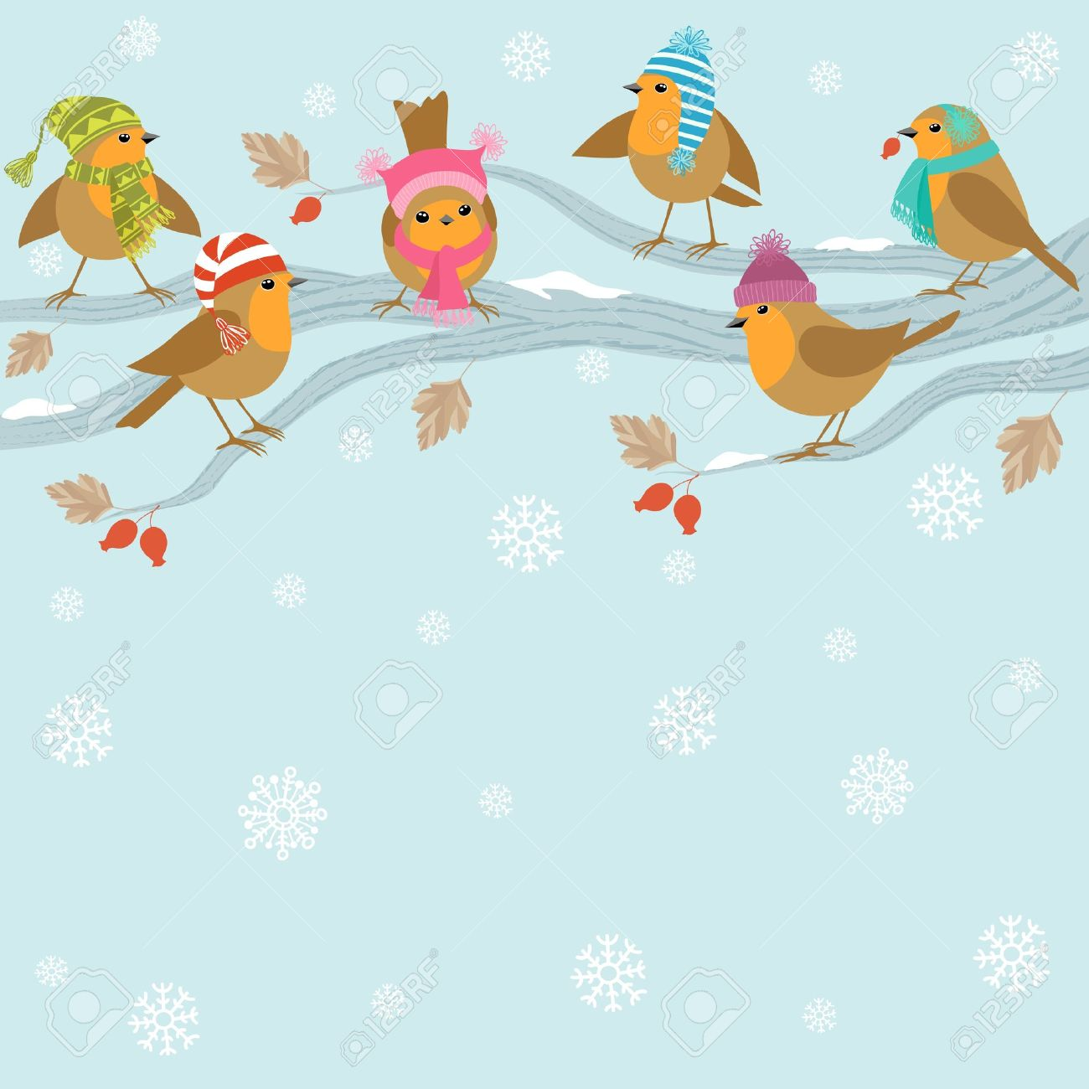
Цель: обогащение знаний детей по лексической теме: «Зимующие птицы», по средствам познавательно – исследовательской деятельности, связной речи, мышления и творческих способностей детей; формирование экологических знаний о зимующих птицах и ответственного, бережного отношения к ним.

Slide 5
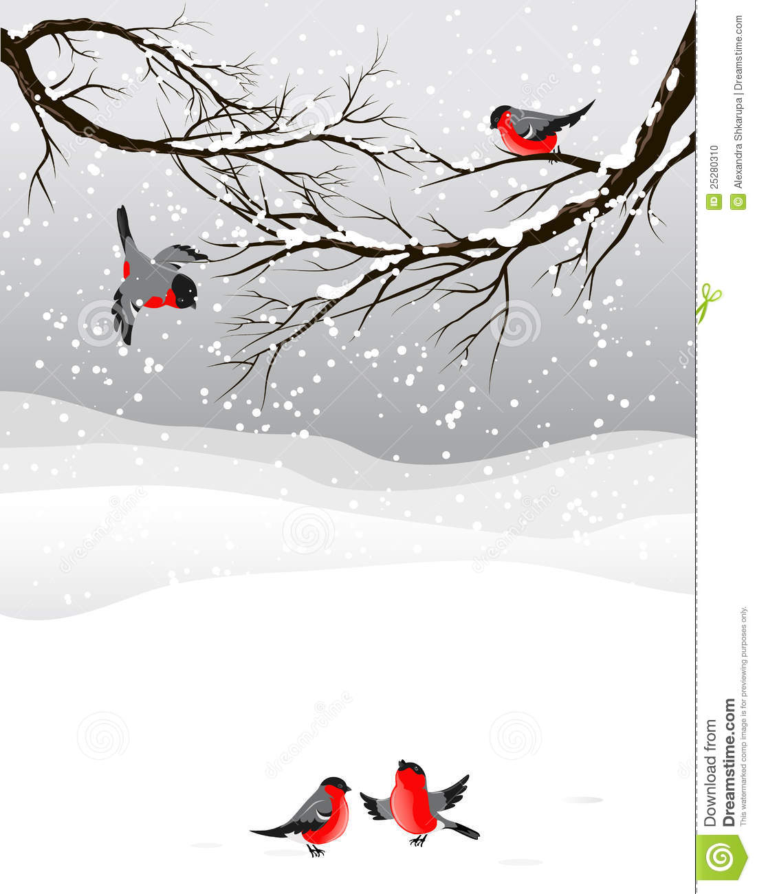
Задачи:
1. Пополнить предметно-развивающую среду по теме проекта. 2. Расширить кругозор детей о зимующих птицах. 3. Способствовать развитию творческих и интеллектуальных способностей воспитанников, обогащению словарного запаса. 4. Привлечь воспитанников и родителей к помощи птицам в трудных зимних условиях.

Slide 6
Этапы реализации проекта:
I этап – подготовительный
1.Обсуждение цели, задачи с детьми и родителями. 2. Создание необходимых условий для реализации проекта. 3. Перспективное планирование проекта. 4. Разработка и накопление методических материалов по проблеме, составление презентации «Покормите птиц зимой».
II этап – основной (практический)
Внедрение в воспитательно-образовательный процесс эффективных методов и приёмов по расширению знаний дошкольников о зимующих птицах.
III этап – заключительный
Итоговое интегрированное занятие «Поможем птицам в зимнюю стужу». Оформление результата проекта в виде презентации. Выставка творческих работ родителей и детей по теме «Поможем птицам в зимнюю стужу».

Slide 7
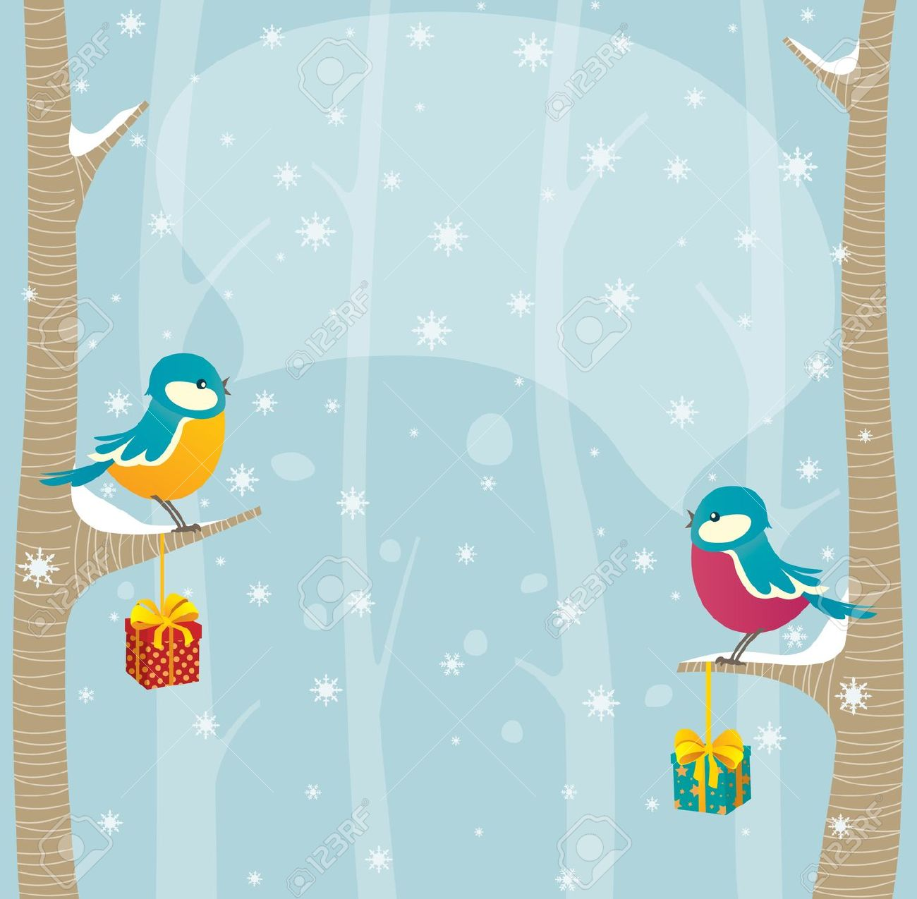
Формы и методы работы.
НОД.
Ознакомление с окружающим миром. Природа. «Зимующие птицы».
2. Развитие речи. Рассматривание картины «На кормушке». Стихотворение Г. Ладонщикова «Наши друзья». 3. Лепка «Птицы в кормушке».
БЕСЕДЫ: «Что мы знаем о птицах?»; «Как заботиться о птицах зимой?»

Slide 8
ЧТЕНИЕ ХУДОЖЕСТВЕННОЙ ЛИТЕРАТУРЫ.
Рассказы: К.Д. Ушинский «Дятел», Е. Чарушин «Воробей».
Стихотворения: Т. Евдошенко «Берегите птиц», «Птичьи гнезда опустели», А. Прокофьев «Снегири», Е. Благинина «Голодно, холодно», А. Барто «Синица», В. Берестов «Сова и синица», В. Стоянов «Воробей».
Потешка: «Тень-тень-потетень».

Slide 9
ДИДАКТИЧЕСКИЕ ИГРЫ:
«Какая птица улетела?» «Кто ходит, кто прыгает?» «Назови ласково» «Что перепутал художник?» «Кто что ест? Покормим птичек»
Развивающая игра «Лото. Птицы» Разрезные картинки «Собери и назови птицу»
С/Р ИГРА: «Мастерская кормушек»

Slide 10
ПАЛЬЧИКОВЫЕ ИГРЫ:
«Прилетайте птички» «Кормушка» «Сел на ветку снегирек»
ПОДВИЖНЫЕ ИГРЫ:
«Птички и птенчики» «Воробушки и кот» «Собачка и воробьи» «Совушка» «Перелет птиц»

Slide 11
РАЗВИВАЮЩАЯ СРЕДА:
Сюжетные картины: «Птицы в кормушке», «Покормите птиц зимой». Дидактические картинки: «Птицы» Книги для чтения и рассматривания с детьми: «Живой мир вокруг нас», «Морозные узоры». Стихи русских классиков. Объемные картинки», «Природа и времена года» Раскраски: «Зимующие птицы» Упражнения для развития мелкой моторики: «Готовим руку к письму» - Дорисуй птичку. Дерево для птичек.

Slide 12
Список литературы:
О.А. Воронкевич «Добро пожаловать в экологию»
А.В. Аджи «Конспекты интегрированных занятий во 2 младшей группе»
Г.Я. Затулина «Развитие речи дошкольников»
В.Н. Кастрыкина, Г.П. Попова «Организация деятельности детей на прогулке»
Л.Н. Елисеева «Хрестоматия для маленьких»

Slide 13
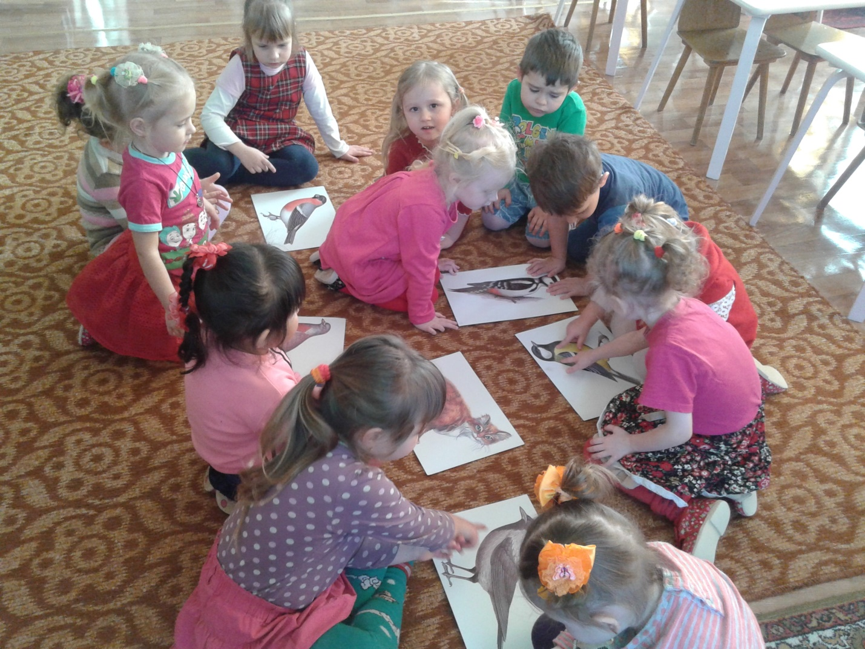
«Что мы знаем о птицах?»; - чем птицы отличаются от животных?

Slide 14
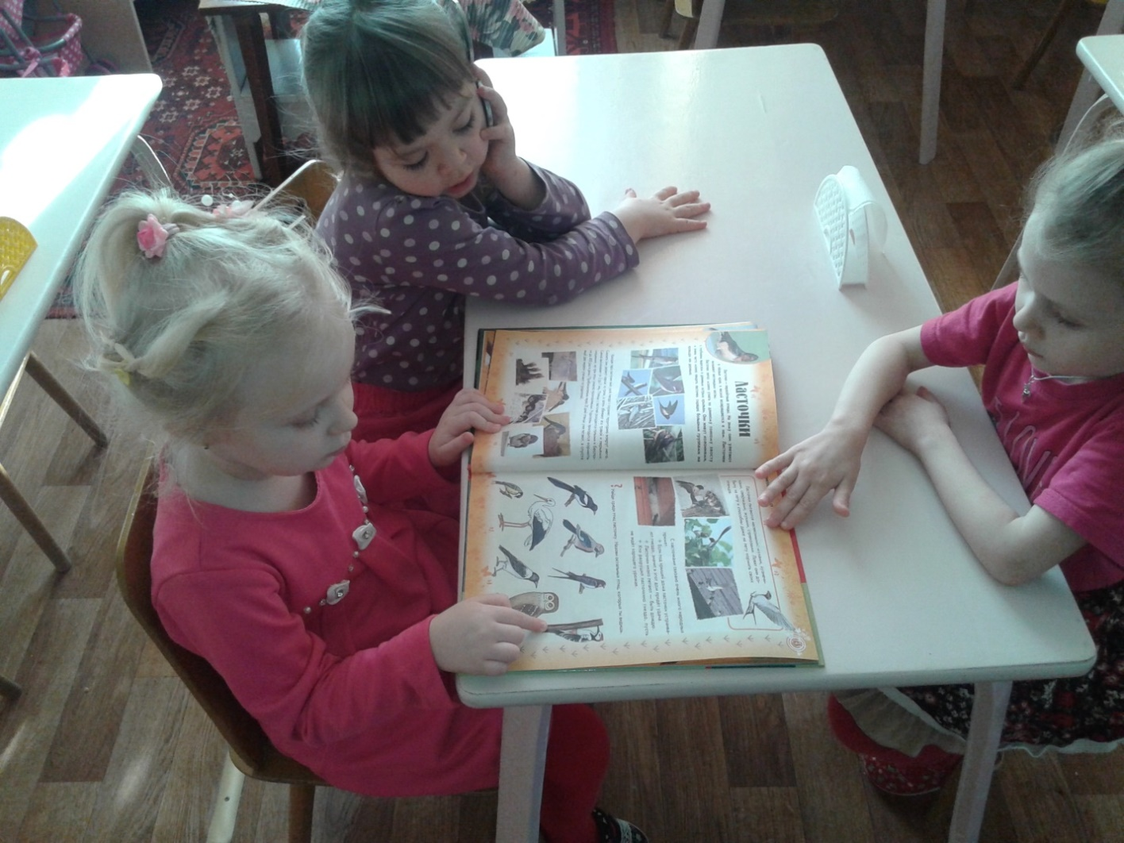
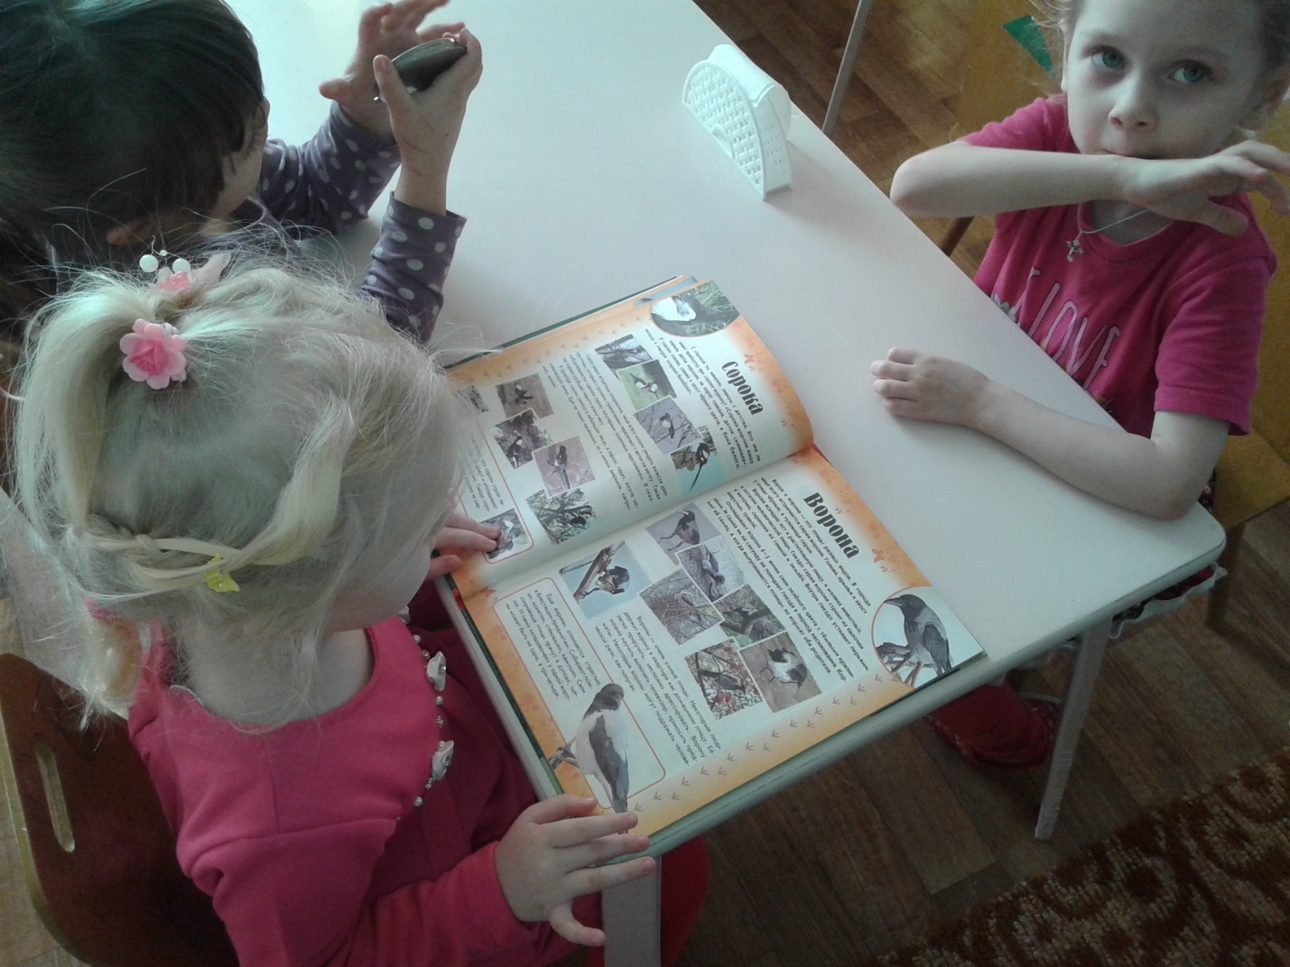
Зимующие птицы.

Slide 15
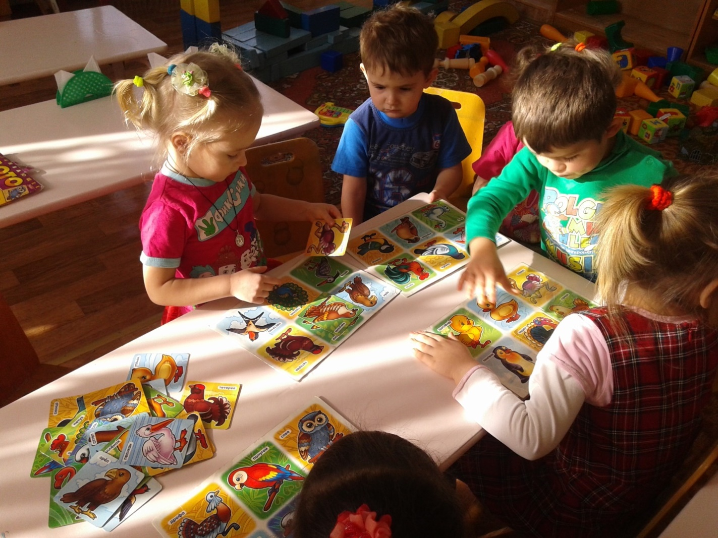
Лото «Птицы»

Slide 16
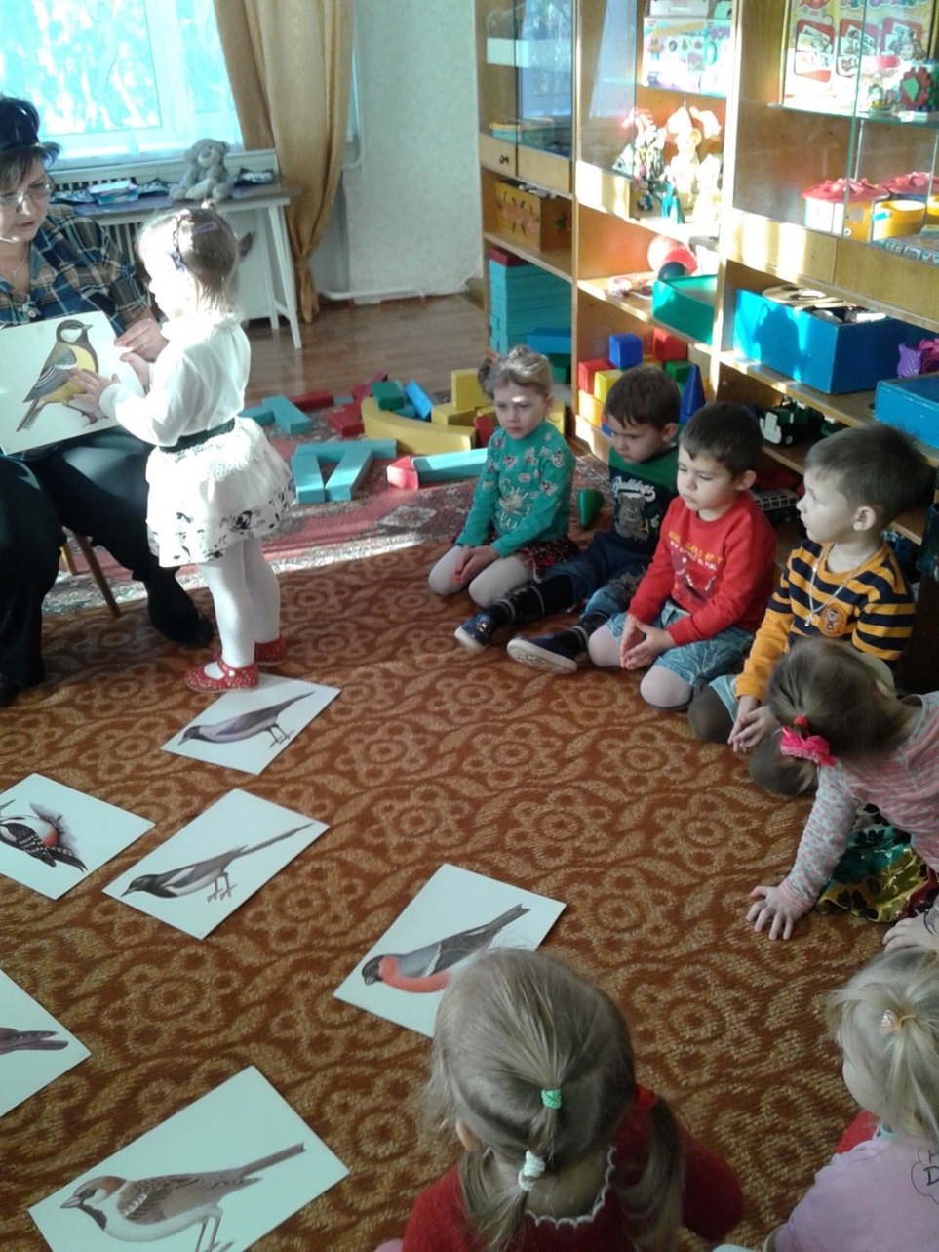
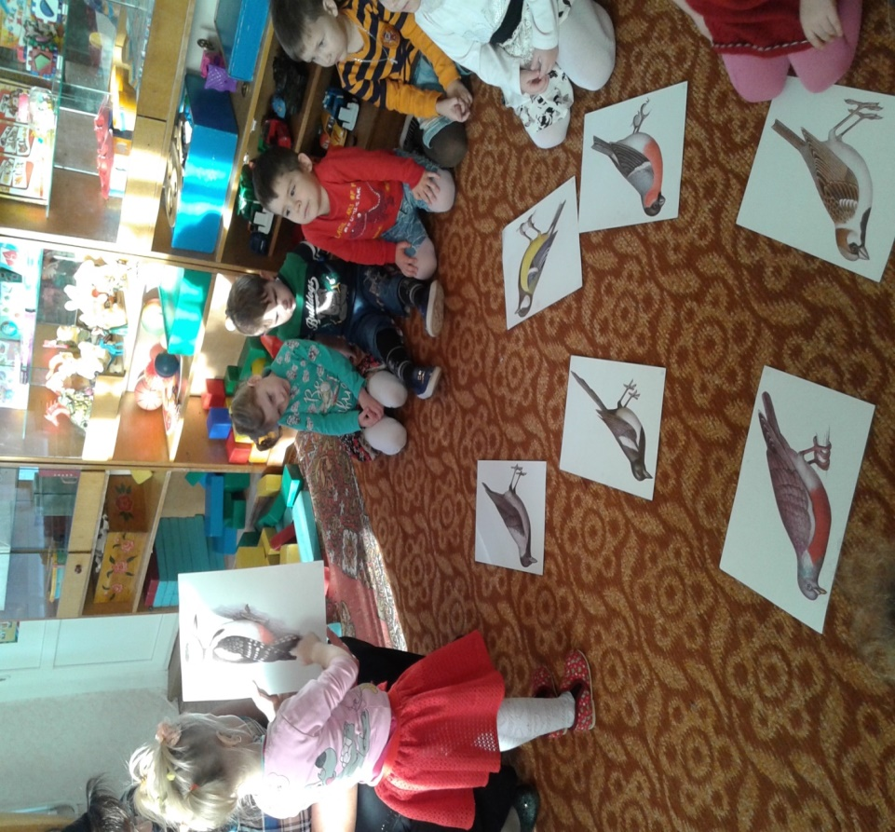
НОД . Ознакомление с окружающим миром. Природа. «Зимующие птицы». Составление описательных рассказов.

Slide 17
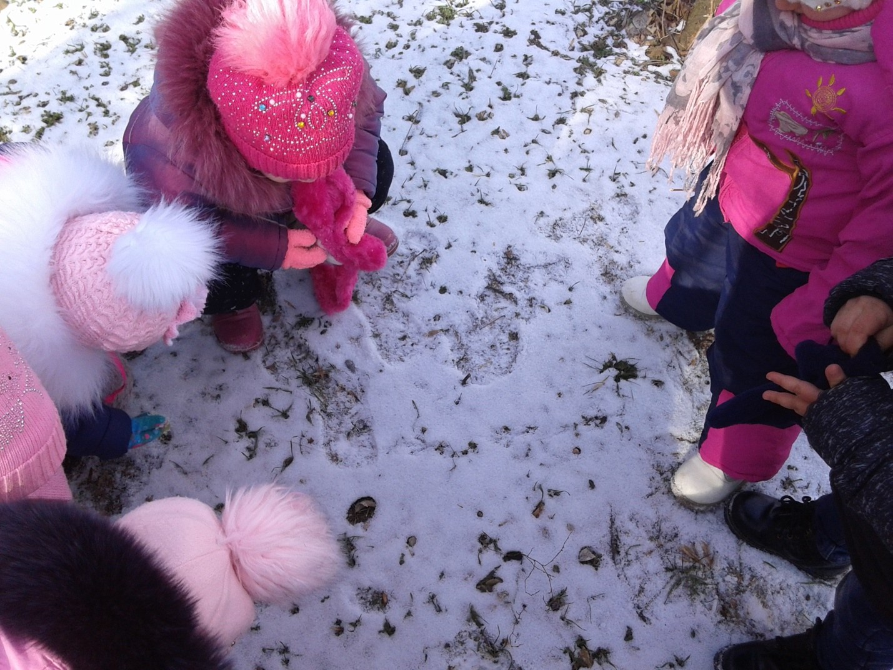
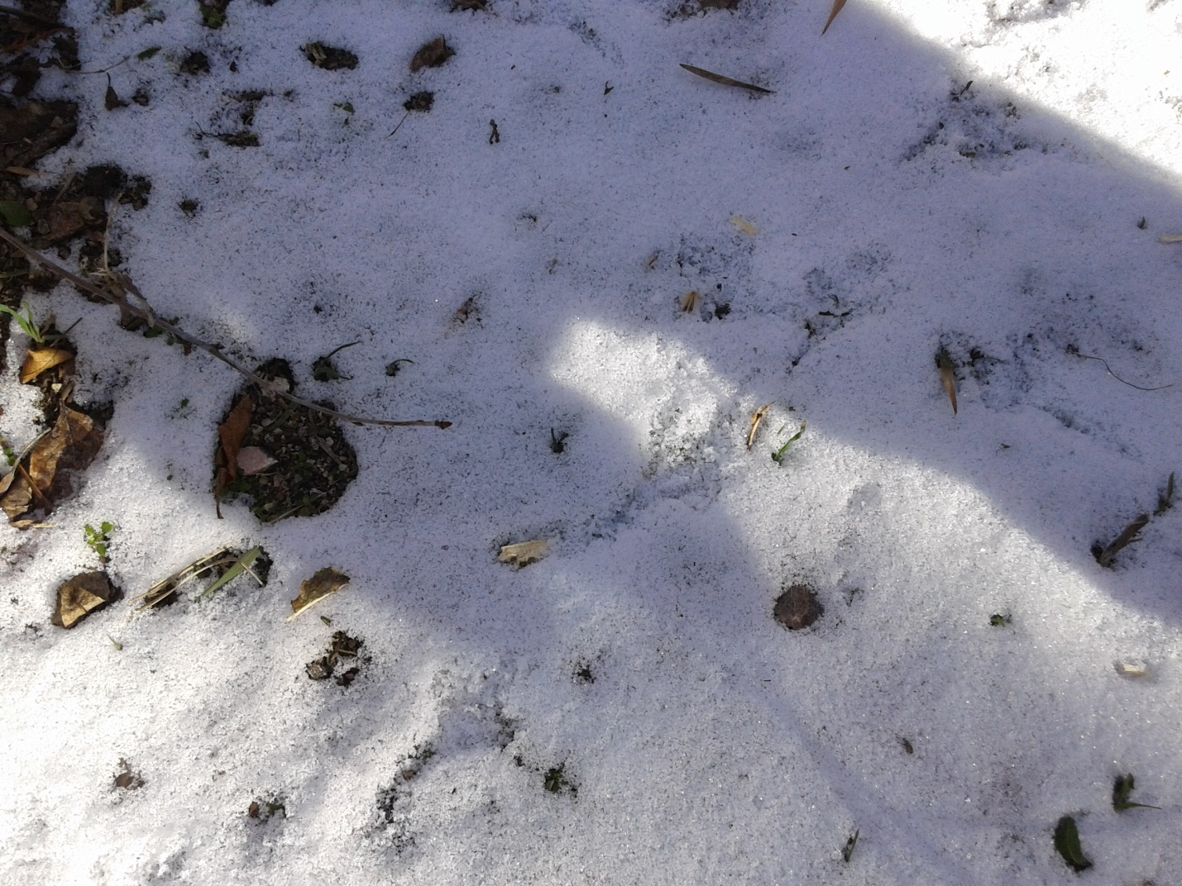
Наблюдение в природе:
«Ищем следы птиц»

Slide 18
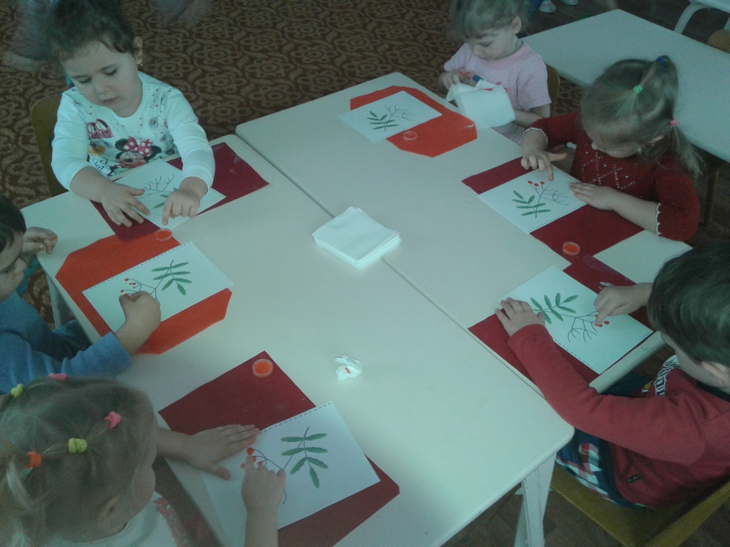
НОД «Угощение для снегирей.» Рисование пальчиком.

Slide 19
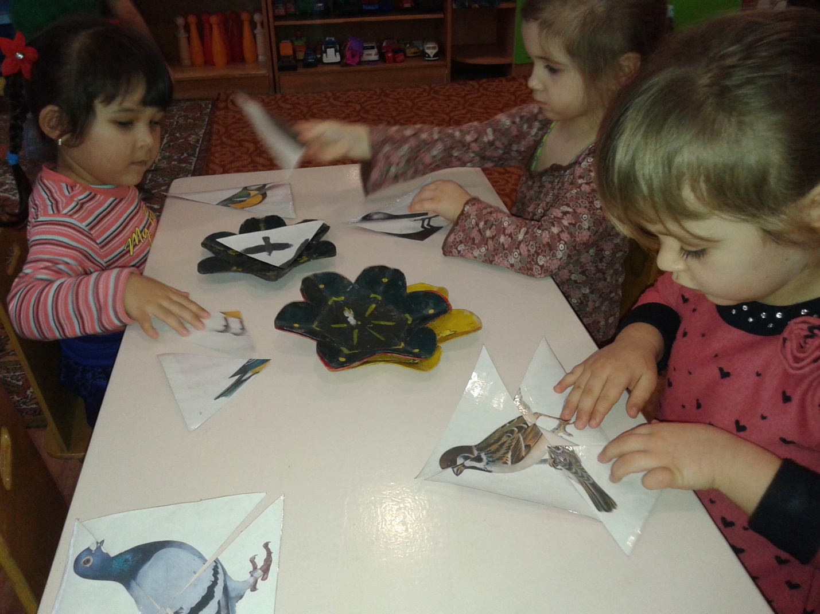
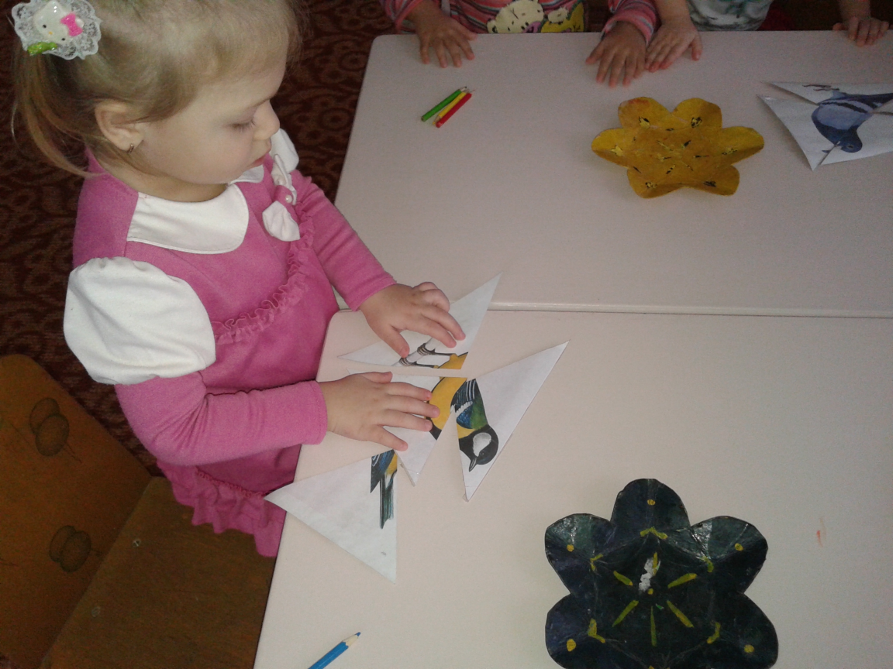
Д/и: «Собери птицу»

Slide 20
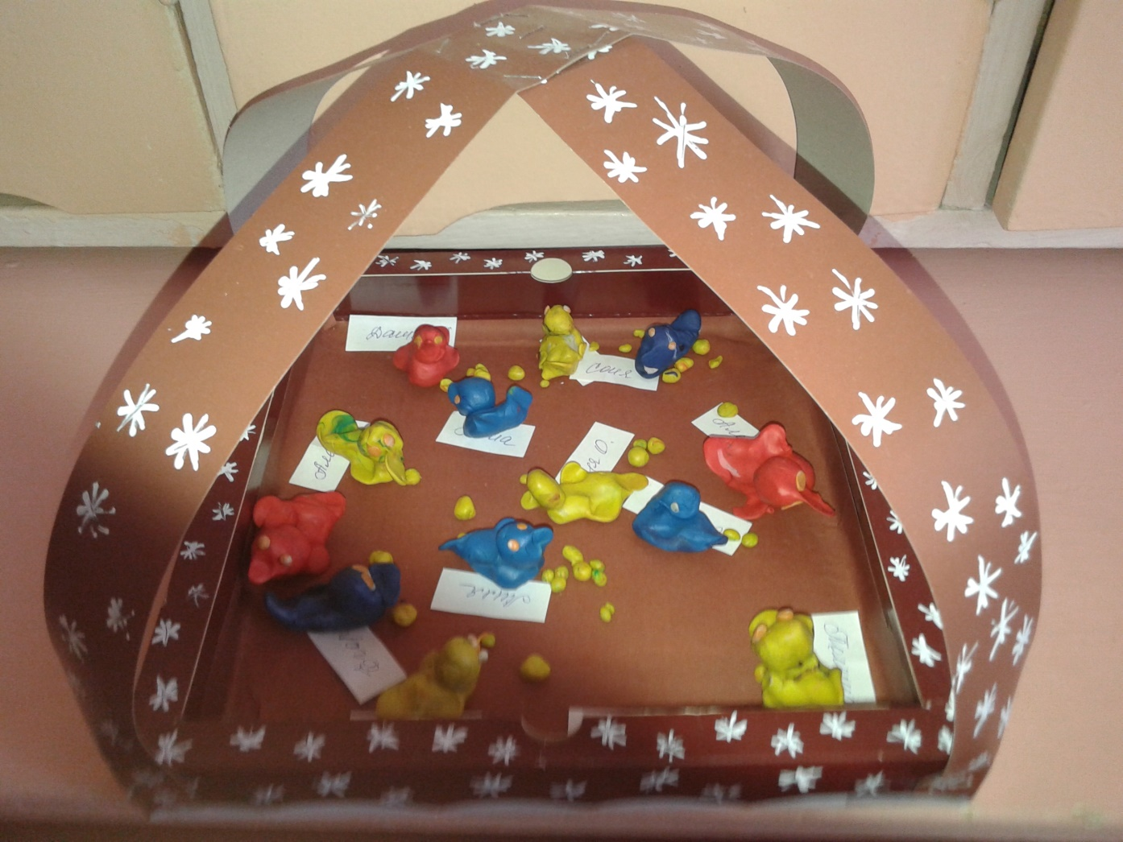
НОД. Лепка «Птицы в кормушке».

Slide 21
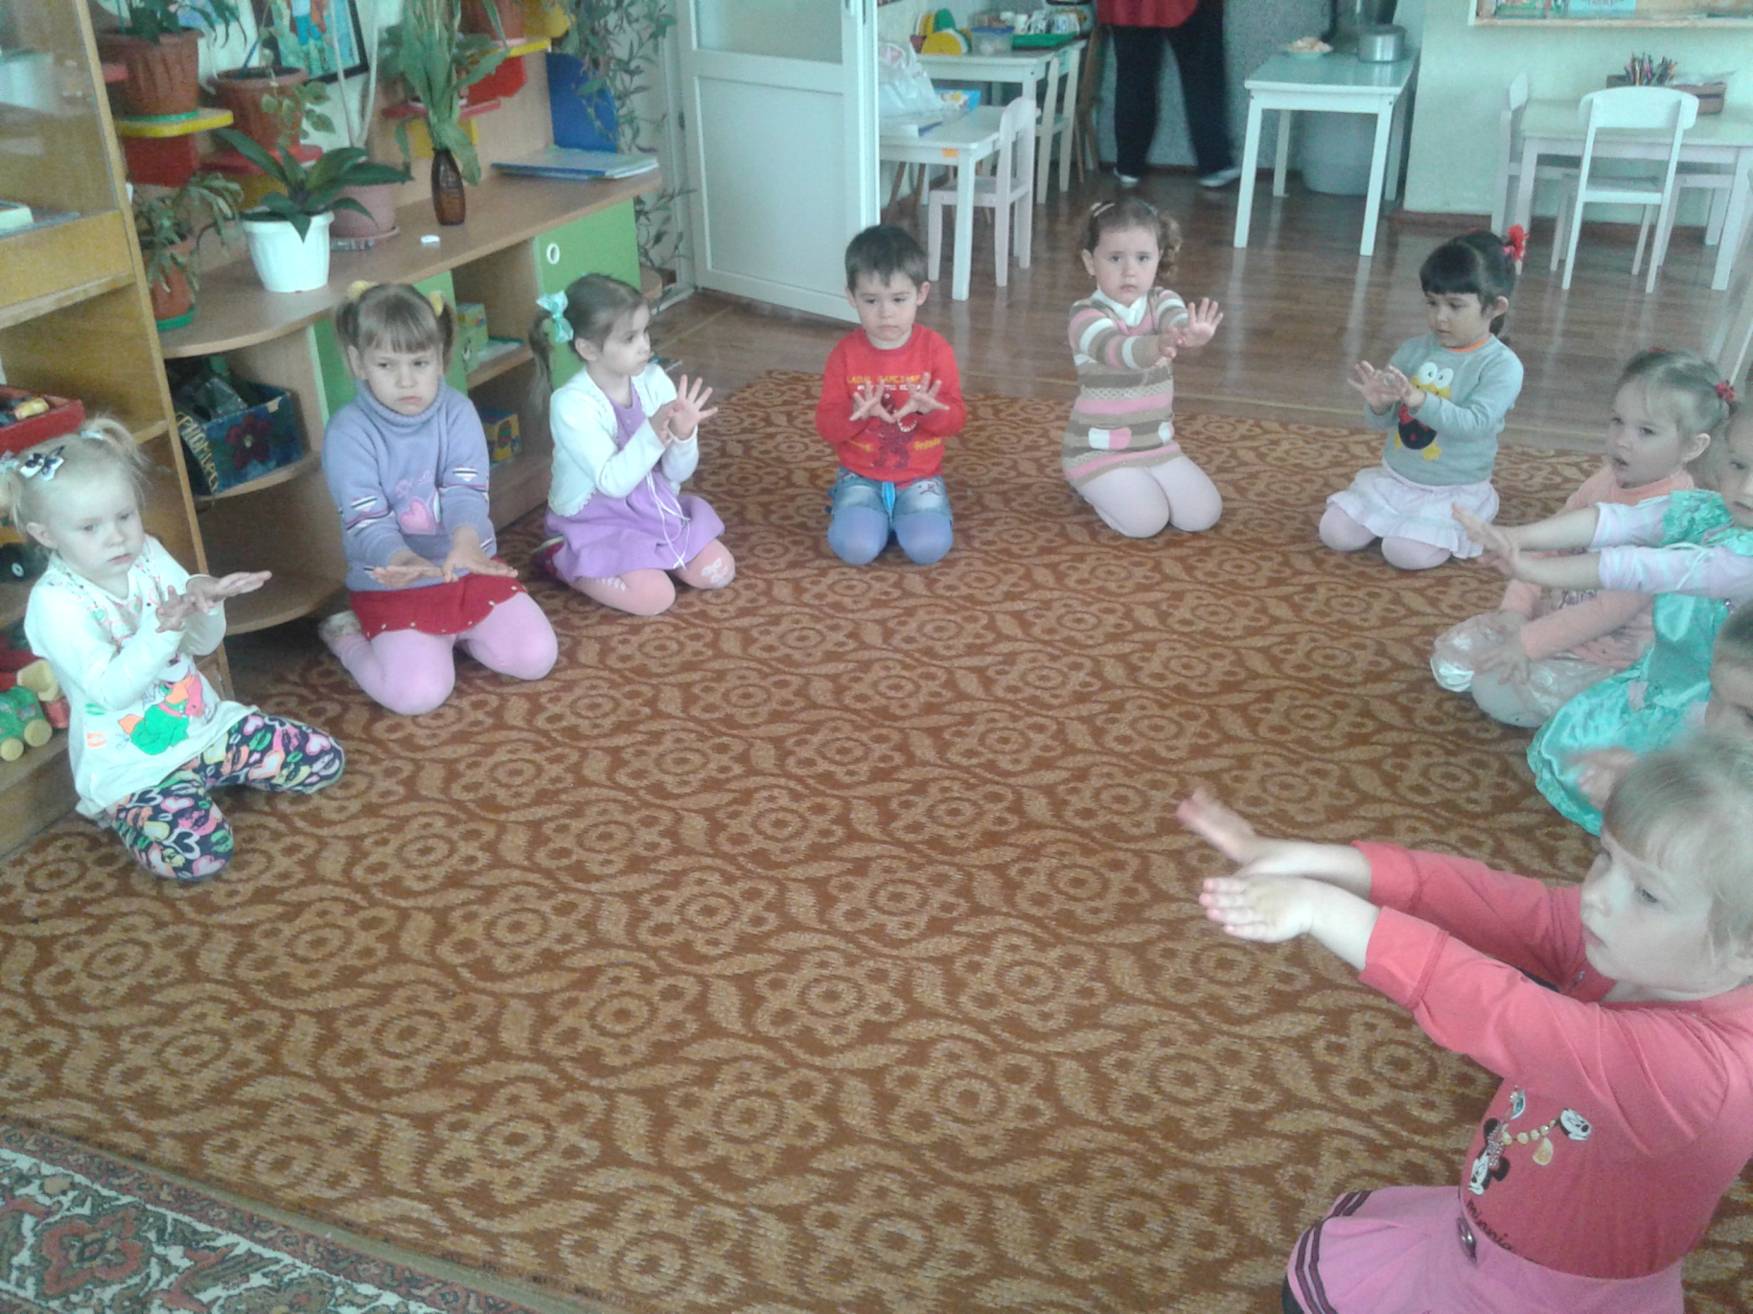
ПАЛЬЧИКОВАЯ ГИМНАСТИКА: «Птички прилетели»

Slide 22
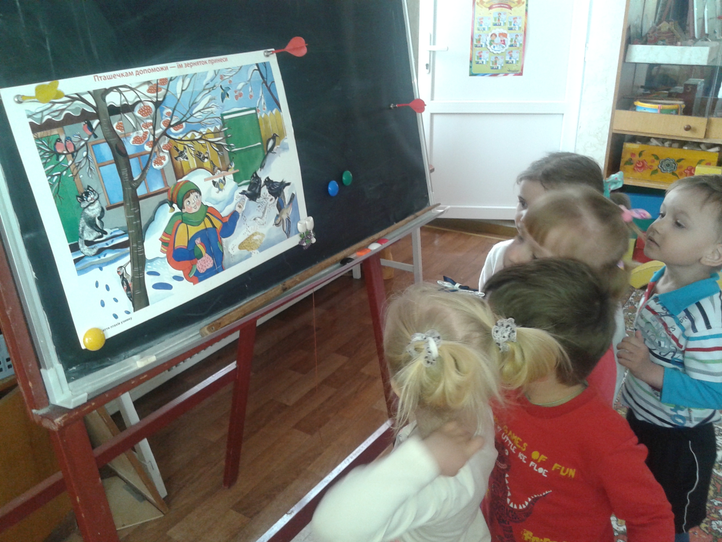
Рассматривание картины: «Птицы в кормушке»

Slide 23
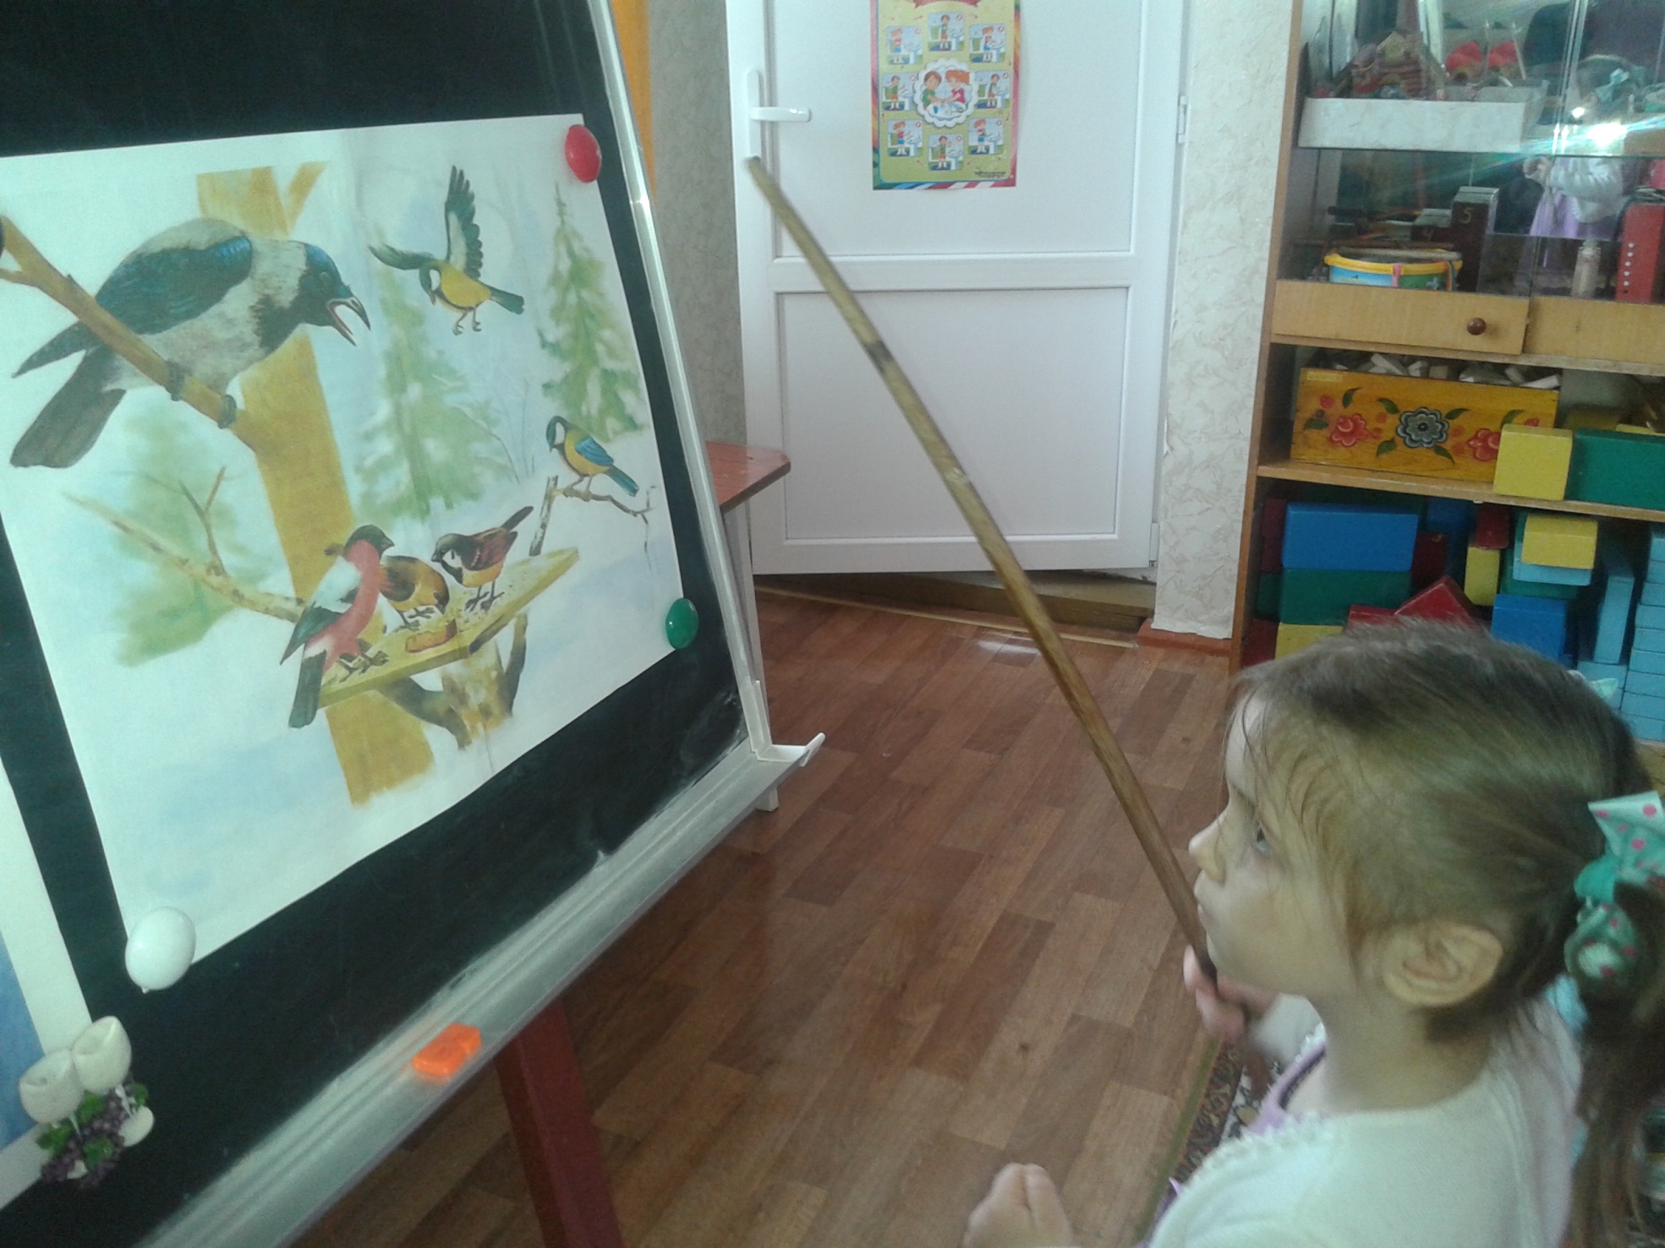

Slide 24
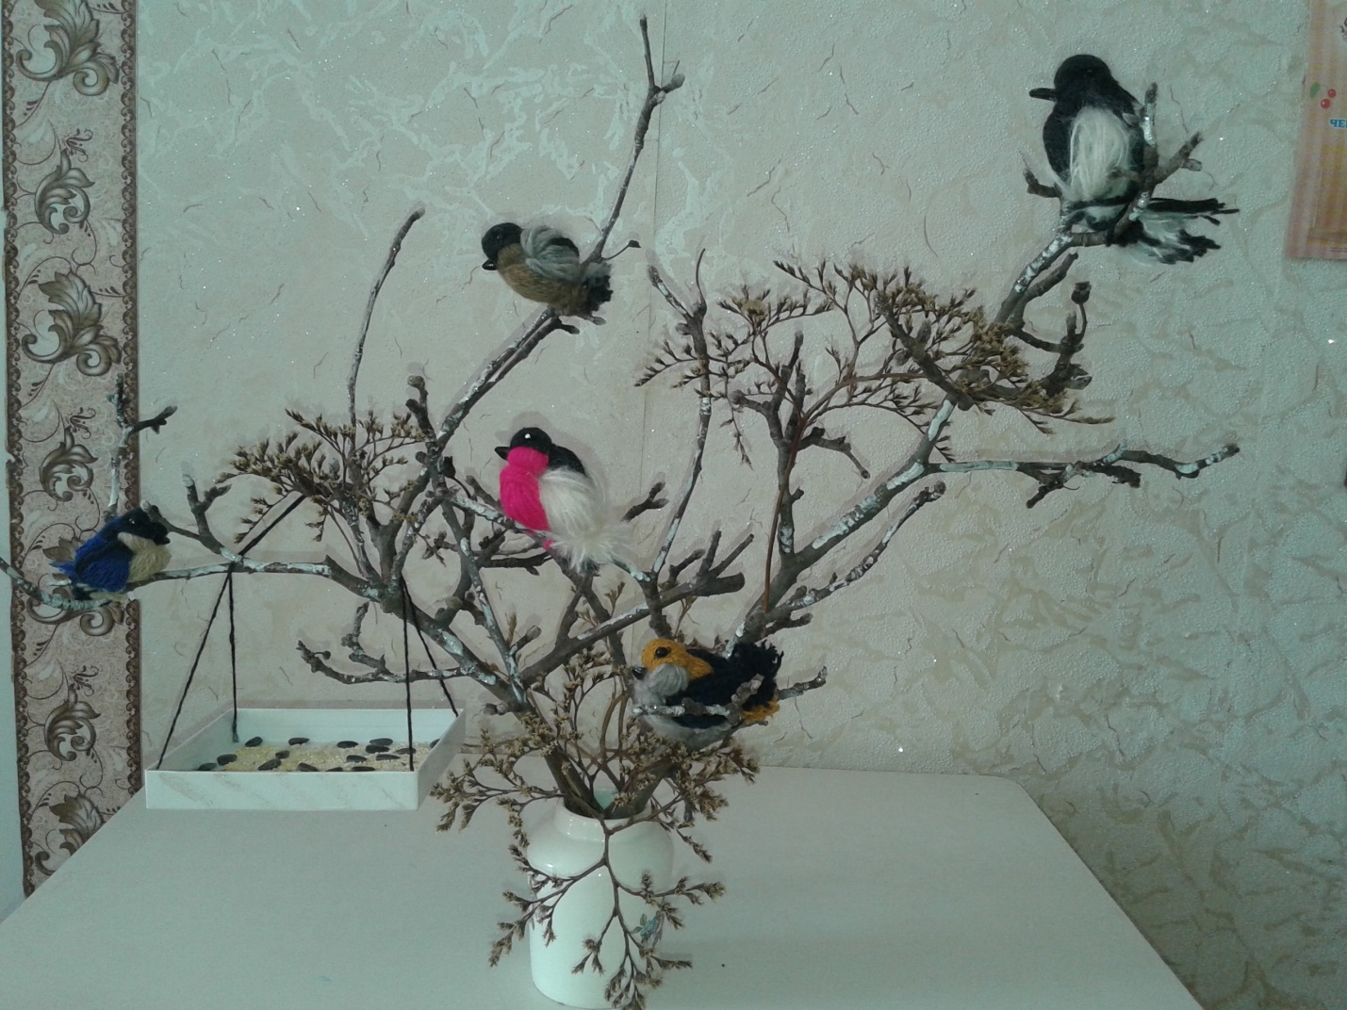
Работа с родителями. Выставка работ: «Покормите птиц зимой»

Slide 25
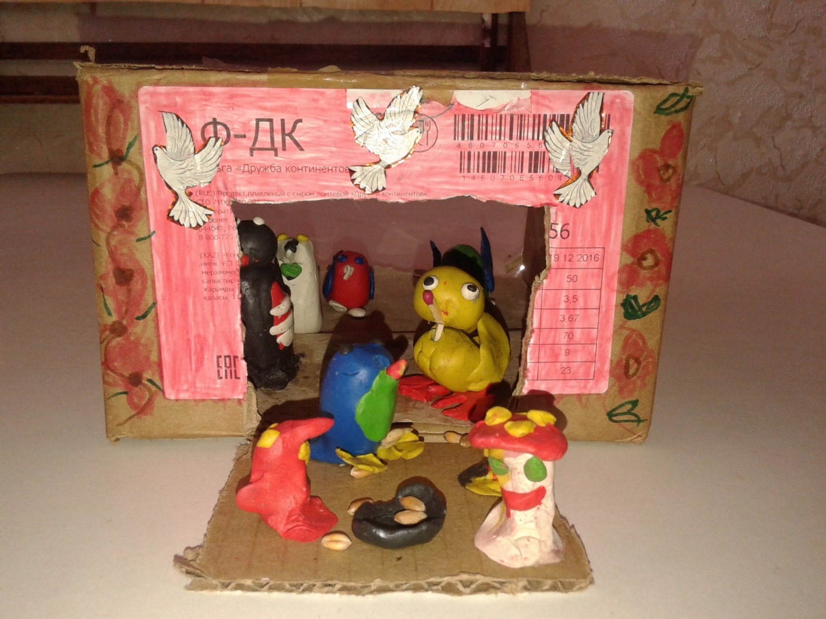

Slide 26
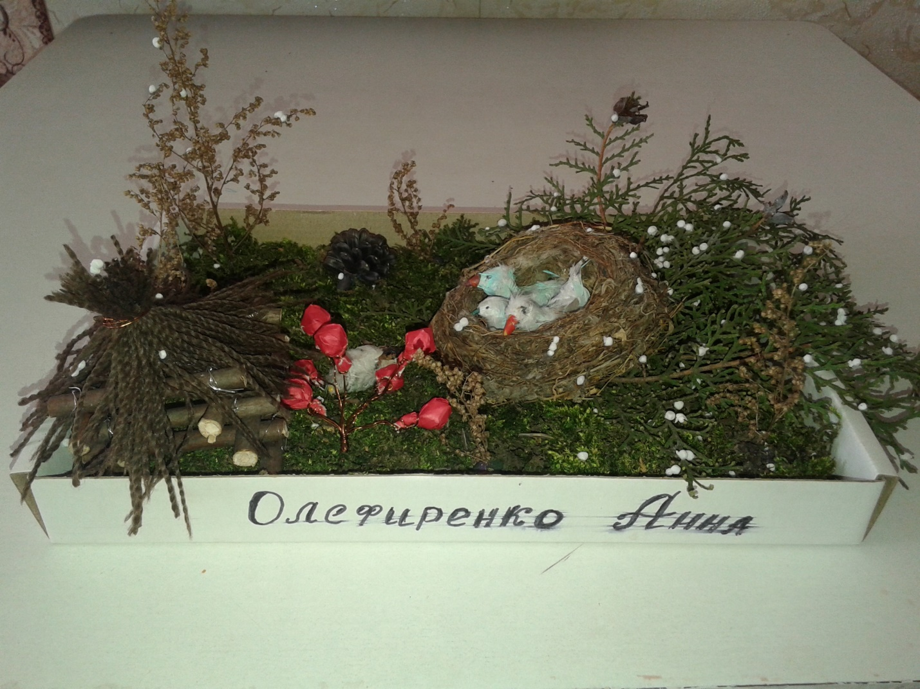

Slide 27
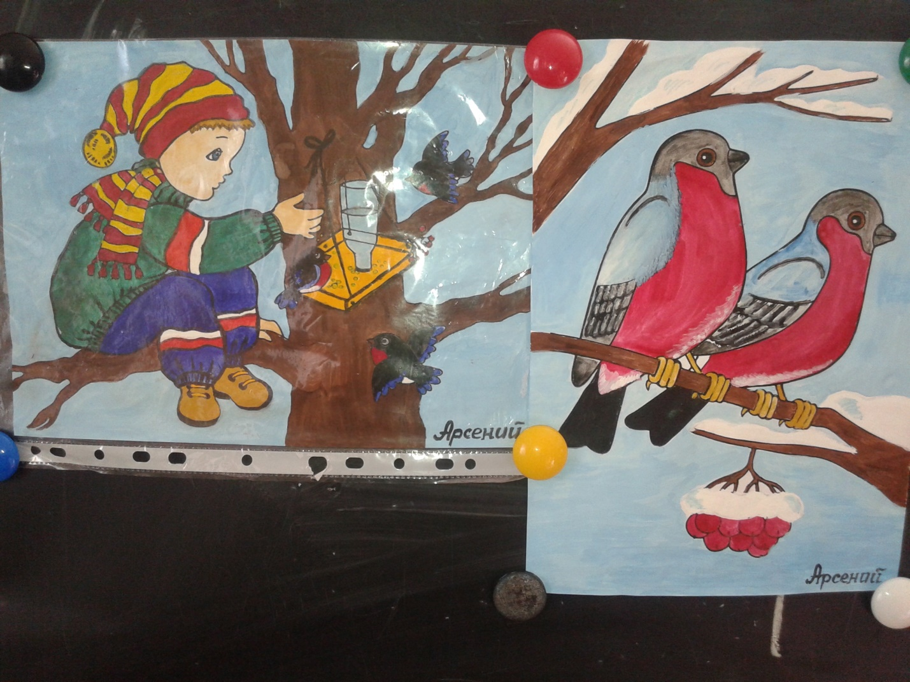

Slide 28
Спасибо за внимание!

